Slide 1
운영체제 실습
- Ⅵ장. 프로세스 관리 -
데이터분석학과

Slide 2
프로세스의 개념
Ⅵ장. 프로세스 관리
프로세스: 현재 시스템에서 실행 중인 프로그램
프로세스의 부모-자식 관계
프로세스는 부모-자식 관계를 가지고 있음
필요에 따라 부모 프로세스(parent process)는 자식 프로세스(child process)를 생성하고, 자식 프로세스는 또 다른 자식 프로세스 생성 가능
자식 프로세스는 할 일이 끝나면 부모 프로세스에 결과를 돌려주고 종료
부모 프로세스
예 : 셸
생성
종료 및
복귀
자식 프로세스
예 : vi, ls 등

Slide 3
프로세스의 개념
Ⅵ장. 프로세스 관리
프로세스의 번호
각 프로세스는 고유한 번호를 가지고 있는데 이것이 PID
프로세스의 종류
데몬 프로세스
특정 서비스를 제공하기 위해 존재하며 리눅스 커널에 의해 실행
고아 프로세스
자식 프로세스가 아직 실행 중인데 부모 프로세스가 먼저 종료된 자식 프로세스는 고아(orphan) 프로세스
좀비 프로세스
자식 프로세스가 실행을 종료했는데도 프로세스 테이블 목록에 남아 있는 경우
좀비 프로세스가 증가하면 프로세스 테이블의 용량이 부족해서 일반 프로세스가 실행되지 않을 수도 있음

Slide 4
프로세스 관리 명령
Ⅵ장. 프로세스 관리
프로세스 목록 보기
현재 실행 중인 프로세스의 목록을 보는 명령: ps
유닉스 옵션 : 묶어서 사용할 수 있고, 붙임표로 시작함(예 : -ef)
-e : 시스템에서 실행 중인 모든 프로세스의 정보를 출력함
-f : 프로세스의 자세한 정보를 출력함
-u uid : 특정 사용자에 대한 모든 프로세스 정보를 출력함
-p pid : pid로 지정한 특정 프로세스의 정보를 출력함
BSD 옵션 : 묶어서 사용할 수 있고, 붙임표로 시작하지 않음(예 : aux)
a : 터미널에서 실행한 프로세스의 정보를 출력함
u : 프로세스 소유자 이름, CPU 사용량, 메모리 사용량 등 상세 정보를 출력함
x : 시스템에서 실행 중인 모든 프로세스의 정보를 출력함
GNU 옵션 : 붙임표 두 개로 시작함(예 : --pid)
--pid PID 목록 : 목록으로 지정한 특정 PID 정보를 출력함

Slide 5
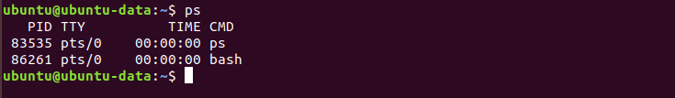
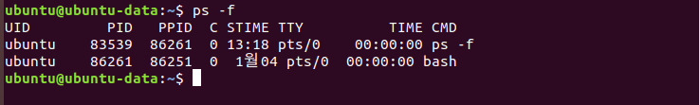
프로세스 관리 명령
Ⅵ장. 프로세스 관리
현재 단말기의 프로세스 목록 출력하기 : ps
ps 명령을 옵션 없이 사용하면 현재 셸이나 터미널에서 실행한 사용자 프로세스에 대한 정보를 출력
프로세스의 상세 정보 출력하기(유닉스 옵션) : -f 옵션
프로세스의 상세한 정보를 출력: PPID와 터미널 번호, 시작 시간 등
항목 | 의미 | 항목 | 의미
UID | 프로세스를 실행한 사용자 ID | STIME | 프로세스의 시작 날짜나 시간
PID | 프로세스 번호 | TTY | 프로세스가 실행된 터미널의 종류와 번호
PPID | 부모 프로세스 번호 | TIME | 프로세스의 실행 시간
C | CPU 사용량(% 값) | CMD | 실행되고 있는 프로그램 이름(명령)

Slide 6
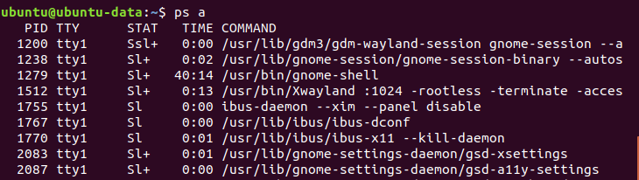
프로세스 관리 명령
Ⅵ장. 프로세스 관리
터미널에서 실행한 프로세스의 정보 출력하기(BSD 옵션) : a 옵션
터미널에서 실행한 프로세스의 정보를 출력
STAT에 사용되는 문자의 의미
문자 | 의미 | 비고
R | 실행 중
S | 인터럽트가 가능한 대기 상태
T | 작업 제어에 의해 정지된 상태
Z | 좀비 프로세스
STIME | 프로세스의 시작 날짜나 시간
s | 세션 리더 프로세스 | BSD 형식
+ | 포그라운드 프로세스 그룹
l | 멀티스레드

Slide 7
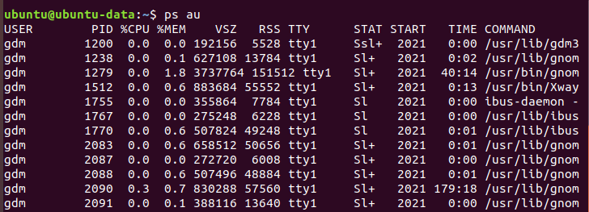
프로세스 관리 명령
Ⅵ장. 프로세스 관리
터미널에서 실행한 프로세스의 상세 정보 출력하기(BSD 옵션) : a 옵션과 u 옵션
a 옵션과 u 옵션을 함께 사용하면 터미널에서 실행한 프로세스의 상세 정보를 출력 : CPU와 메모리 사용량 등
항목 | 의미 | 항목 | 의미
USER | 사용자 계정 이름 | VSZ | 사용 중인 가상 메모리의 크기(KB)
%CPU | 퍼센트로 표시한 CPU 사용량 | RSS | 사용중인 물리적 메모리의 크기(KB)
%MEM | 퍼센트로 표시한 물리적 메모리 사용량 | START | 프로세스 시작 시간

Slide 8
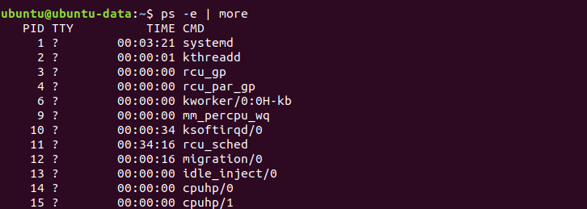
프로세스 관리 명령
Ⅵ장. 프로세스 관리
전체 프로세스 목록 출력하기(유닉스 옵션) : -e 옵션
-e 옵션은 시스템에서 실행 중인 모든 프로세스를 출력
TTY의 값이 ?인 것은 대부분 데몬으로 시스템이 실행한 프로세스

Slide 9
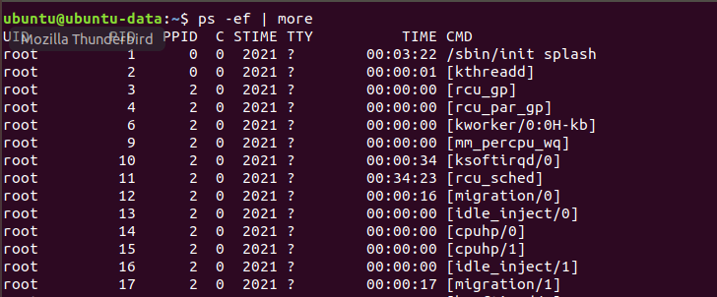
프로세스 관리 명령
Ⅵ장. 프로세스 관리
알아야함
전체 프로세스 목록 출력하기(유닉스 옵션) : -ef 옵션
-ef 옵션 사용: 전체 프로세스의 더 자세한 정보 출력

Slide 10
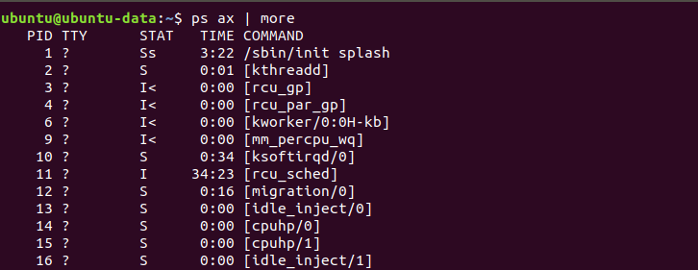
프로세스 관리 명령
Ⅵ장. 프로세스 관리
전체 프로세스 목록 출력하기(BSD 옵션) : ax 옵션
시스템에서 실행 중인 모든 프로세스를 출력

Slide 11
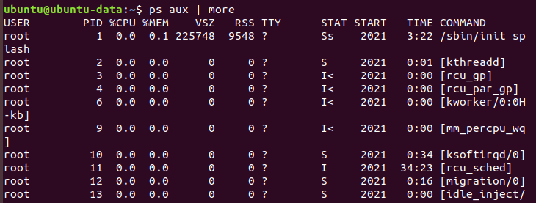
프로세스 관리 명령
Ⅵ장. 프로세스 관리
aux 옵션은 -ef처럼 시스템에서 실행 중인 모든 프로세스에 대한 자세한 정보를 출력 (BSD 옵션)

Slide 12
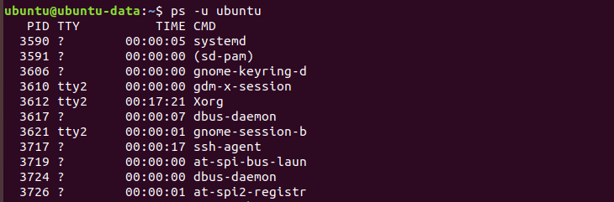
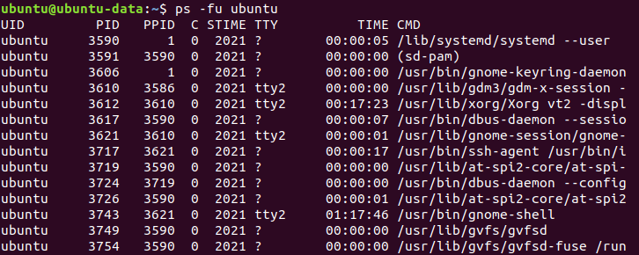
프로세스 관리 명령
Ⅵ장. 프로세스 관리
특정 사용자의 프로세스 목록 출력하기(유닉스 옵션) : -u 옵션
더 상세한 정보를 보고 싶으면 -f 옵션을 함께 사용(유닉스 옵션)

Slide 13
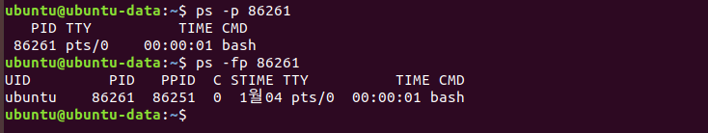

프로세스 관리 명령
Ⅵ장. 프로세스 관리
특정 프로세스 정보 출력하기(유닉스 옵션) : -p 옵션
-p 옵션과 함께 특정 PID를 지정하면 해당 프로세스의 정보를 출력
ps 명령을 이용해 특정 프로세스 정보 검색하기(유닉스 옵션)
ps 명령과 grep 명령을 |로 연결하여 특정 프로세스에 대한 정보를 검색
알아야함

Slide 14
프로세스 관리 명령
Ⅵ장. 프로세스 관리
pgrep 명령을 이용해 특정 프로세스 정보 검색하기
지정한 패턴과 일치하는 프로세스의 정보를 출력함
형식 : pgrep [옵션] 패턴
옵션
-x : 패턴과 정확히 일치하는 프로세스의 정보를 출력함
-n : 패턴을 포함하고 있는 가장 최근 프로세스의 정보를 출력함
-u 사용자명 : 특정 사용자에 대한 모든 프로세스를 출력함
-l : PID와 프로세스 이름을 출력함
-t term : 특정 단말기와 관련된 프로세스의 정보를 출력함
bash 패턴을 지정하여 검색한 예

Slide 15
프로세스 관리 명령
Ⅵ장. 프로세스 관리
pgrep의 경우 -l 옵션을 지정해도 단지 PID와 명령 이름만 출력
시험 ㄴㄴ

Slide 16
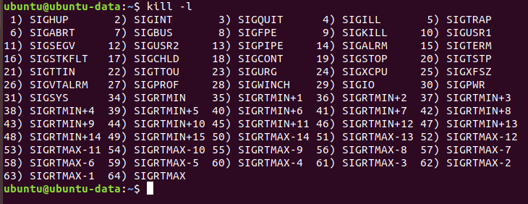
프로세스 관리 명령
Ⅵ장. 프로세스 관리
시그널(signal)
프로세스에 무언가 발생했음을 알리는 간단한 메시지
리눅스에서 지원하는 시그널의 목록은 kill -l 명령으로 알 수 있음

Slide 17
프로세스 관리 명령
Ⅵ장. 프로세스 관리
주로 사용하는 시그널
시그널 | 번호 | 기본 처리 | 의미
SIGHUP | 1 | 종료 | 터미널과의 연결이 끊어졌을 때 발생함
SIGINT | 2 | 종료 | 인터럽트로 사용자가 Ctrl+c를 입력하면 발생함
SIGQUIT | 3 | 종료, 코어덤프 | 종료 신호로 사용자가 Ctrl+\를 입력하면 발생함
SIGKILL | 9 | 종료 | 이 시그널을 받은 프로세스는 무시할 수 없으며 강제로 종료됨
SIGALRM | 14 | 종료 | 알람에 의해 발생함
SIGTERM | 15 | 종료 | kill 명령이 보내는 기본 시그널임

Slide 18
프로세스 관리 명령
Ⅵ장. 프로세스 관리
kill 명령을 이용해 프로세스 종료하기
지정한 시그널을 프로세스에 보냄
형식 : kill [-시그널] PID
시그널
2 : 인터럽트 시그널을 보냄
9 : 프로세스를 강제로 종료함
15 : 프로세스와 관련된 파일을 정리한 후 종료함. 종료되지 않은 프로세스가 있을 수 있음

Slide 19
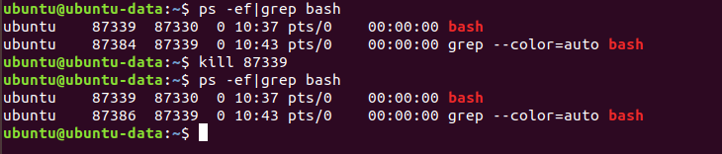
프로세스 관리 명령
Ⅵ장. 프로세스 관리
프로세스 강제로 종료하기
단순히 kill 명령으로는 종료되지 않는 경우 강제 종료 시그널인 9번을 보냄
강제종료 예 : kill 명령으로 종료되지 않음
강제 종료 시그널인 9번을 보내 강제로 종료

Slide 20
프로세스 관리 명령
Ⅵ장. 프로세스 관리
알아야함
프로세스 관리 도구
top 명령 : 현재 실행 중인 프로세스에 대한 정보를 주기적으로 출력
항목 | 의미 | 항목 | 의미
PID | 프로세스ID | SHR | 프로세스가 사용하는 고유메모리의 크기
USER | 사용자 계정 | %CPU | 퍼센트로 표시한 CPU 사용량
PR | 우선순위 | %MEM | 퍼쎈트로 표시한 메모리 사용량
NI | Nice 값 | TIME+ | CPU 누적 이용 시간
VIRT | 프로세스가 사용하는 가상 메모리의 크기 | COMMAND | 명령 이름
RES | 프로세스가 사용하는 메모리의 크기 | - | -

Slide 21
프로세스 관리 명령
Ⅵ장. 프로세스 관리
top 명령의 내부 명령
내부 명령 | 기능
Enter, Space Bar | 화면을 즉시 다시 출력함
h | 도움말 화면을 출력함
k | 프로세스를 종료함. 종료할 프로세스의 PID를 물어봄
n | 출력하는 프로세스의 개수를 바꿈
t | CPU 사용량에 따라 정렬하여 출력함
q | top 명령을 종료함
m | 사용하는 메모리의 크기에 따라 정렬하여 출력함
u | 사용자에 따라 정렬하여 출력함

Slide 22
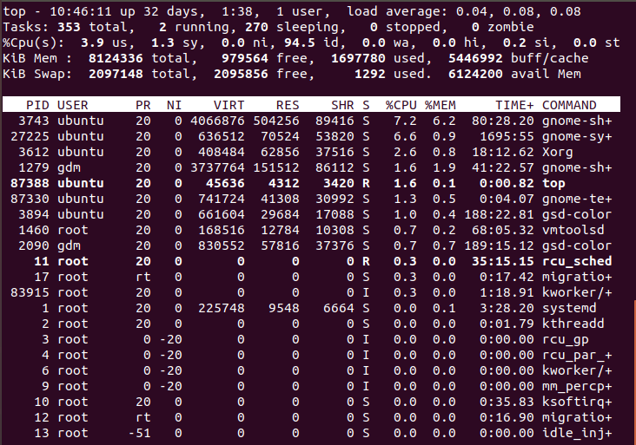
프로세스 관리 명령
Ⅵ장. 프로세스 관리
top 실행 화면

Slide 23
포그라운드, 백그라운드 프로세스와 작업제어
Ⅵ장. 프로세스 관리
포그라운드 작업
포그라운드 프로세스: 사용자가 입력한 명령이 실행되어 결과가 출력될 때까지 기다려야 하는 포그라운드 방식으로 처리되는 프로세스
이를 작업 제어에서는 포그라운드 작업이라고 함 (ctrl+C : 종료)
백그라운드 작업
백그라운드 프로세스: 명령을 실행하면 명령의 처리가 끝나는 것과 관계없이 곧바로 프롬프트가 출력되어 사용자가 다른 작업을 계속할 수 있음
작업 제어에서는 백그라운드 작업이라고 함
포그라운드 작업
sleep 명령이 끝날 때까지 기다려야 함
백그라운드 작업
프롬프트가 바로 나와 다른 명령을 실행 할 수 있음

Slide 24
포그라운드, 백그라운드 프로세스와 작업제어
Ⅵ장. 프로세스 관리
작업 제어
작업 제어는 작업 전환과 작업 일시 중지, 작업 종료를 의미
작업 전환 : 포그라운드 작업 → 백그라운드 작업, 백그라운드 작업 → 포그라운드 작업으로 전환
작업 일시 중지 : 작업을 잠시 중단
작업 종료 : 프로세스를 종료하는 것처럼 작업을 종료
작업 목록 보기 : jobs
백그라운드 작업을 모두 보여줌. 특정 작업 번호를 지정하면 해당 작업의 정보만 보여줌
형식 : jobs [%작업번호]
%작업 번호
%번호 : 해당 번호의 작업정보를 출력함
%+ 또는 %% : 작업 순서가 +인 작업 정보를 출력함
%- : 작업 순서가 –인 작업 정보를 출력함

Slide 25
포그라운드, 백그라운드 프로세스와 작업제어
Ⅵ장. 프로세스 관리
jobs 명령 예
Jobs 명령의 출력 정보
항목 | 출력 예 | 의미
작업 번호 | [1] | 작업 번호로서 백그라운드로 실행할 때마다 순차적으로 증가함([1], [2], [3], ∙∙∙)
작업 순서 | + | 작업 순서를 표시함 + : 가장 최근에 접근한 작업 - : + 작업보다 전에 접근한 작업 공백 : 그 외의 작업
상태 | 실행 중 | 작업 상태를 표시함 실행 중 : 현재 실행 중 완료 : 작업이 정상적으로 종료되었음 종료됨 : 작업이 비정상적으로 종료되었음 정지됨 : 작업이 잠시 중단됨
명령 | Sleep 100 & | 백그라운드로 실행 중인 명령임

Slide 26
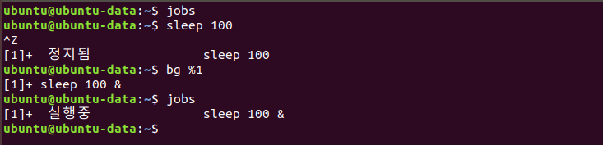
포그라운드, 백그라운드 프로세스와 작업제어
Ⅵ장. 프로세스 관리
작업 전환하기
작업 전환 명령
작업 전환 예 : 포그라운드 → 백그라운드
명령 | 기능
Ctrl+z | 포그라운드 작업을 정지함[종료하는 것이 아니라 잠시 중단하는 것임) 완전 정지는 Ctrl+C
bg [%작업 번호] | 작업 번호가 지시하는 작업을 백그라운드 작업으로 전환함
fg [%작업 번호] | 작업 번호가 지시하는 작업을 포그라운드 작업으로 전환함
백그라운드 작업이 없음
포그라운드로 작업을 실행함
Ctrl-Z로 일시 정지함
백그라운드로 작업을 전환함
백그라운드로 실행 중임

Slide 27
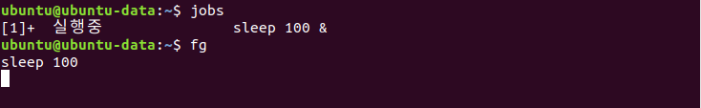
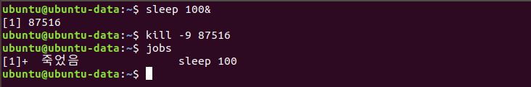
포그라운드, 백그라운드 프로세스와 작업제어
Ⅵ장. 프로세스 관리
작업 전환 예: 백그라운드 -> 포그라운드
작업 종료하기 : Ctrl+c
포그라운드 작업은 Ctrl+c를 입력하면 대부분 종료
백그라운드 작업은 kill 명령으로 강제 종료: PID 또는 ‘%작업 번호’
포그라운드로 전환함
포그라운드로 실행 중임
포그라운드로 실행 중임
강제 종료함
백그라운드로 실행 중임
강제 종료함
종료 메시지가 출력됨

Slide 28

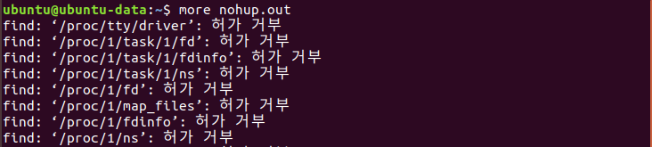
포그라운드, 백그라운드 프로세스와 작업제어
Ⅵ장. 프로세스 관리
로그 아웃 후에도 백그라운드 작업 계속 실행하기 : nohup
로그 아웃한 다음에도 작업이 완료될 때까지 백그라운드 작업을 실행해야 할 경우가 있음. 이때 nohup 명령을 사용
nohup 명령 사용 예
다시 로그인하여 파일 내용 확인
시험ㄴ

Slide 29
작업 예약
Ⅵ장. 프로세스 관리
특정한 시간에 작업을 수행하도록 예약할 수 있는 두 가지 방법
정해진 시간에 한 번만 수행
정해진 시간에 반복 수행
정해진 시간에 한 번 실행 : at
예약한 명령을 정해진 시간에 실행함
형식 : at [옵션] 시간
옵션
-l : 현재 실행 대기 중인 명령의 전체 목록을 출력함(atq 명령과 동일)
-r : 작업 번호 : 현재 실행 대기 중인 명령 중 해당 작업 번호를 삭제함(atrm과 동일)
-m : 출력 결과가 없더라도 작업이 완료되면 사용자에게 메일로 알려줌
-f : 표준 입력 대신 실행할 명령을 파일로 지정함

Slide 30
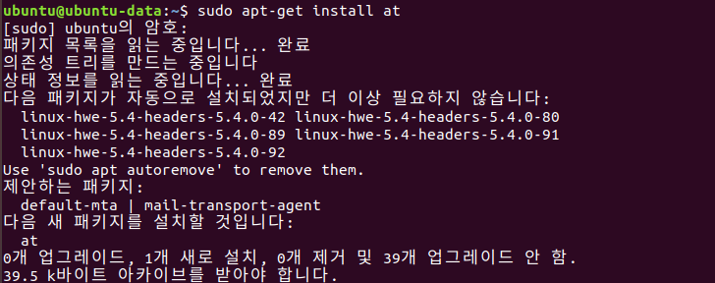
작업 예약
Ⅵ장. 프로세스 관리
at 명령 설치 : sudo apt-get install at

Slide 31
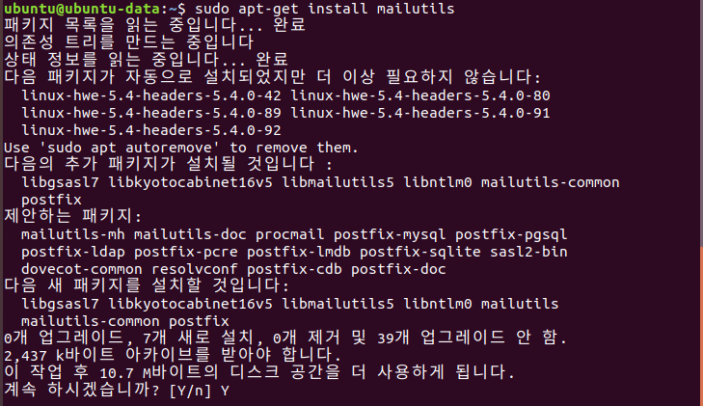
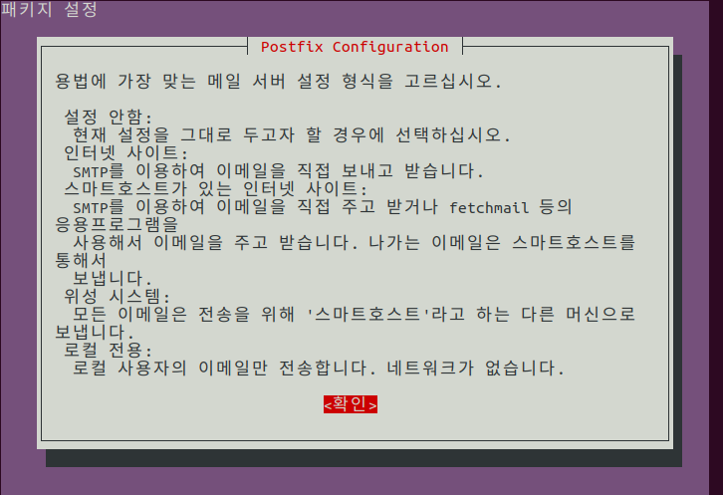
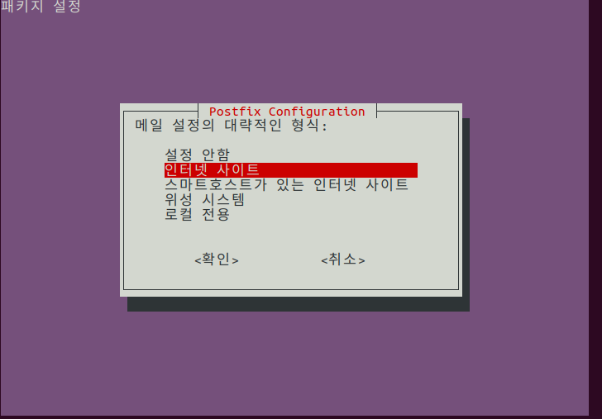
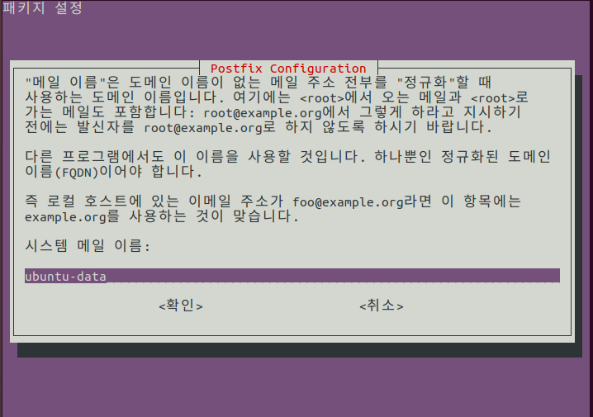
작업 예약
Ⅵ장. 프로세스 관리
at 명령 설치 : sudo apt-get install mailutils
메일 서버 설정 형식 선택
메일 설정의 대략적인 형식 선택
시스템 메일 이름 설정

Slide 32

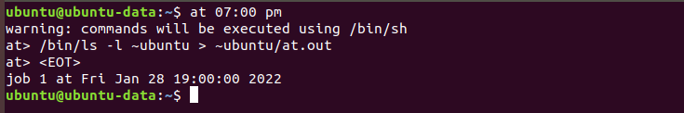
작업 예약
Ⅵ장. 프로세스 관리
at 명령 설정하기
at 명령을 사용하여 정해진 시간에 명령을 실행하도록 예약하려면 at 명령 뒤에 시간을 명시
시간을 지정하는 형식
at 4pm + 3 days : 지금부터 3일 후 오후 4시에 작업을 수행함
at 10am Jul 31 : 7월 31일 오전 10시에 작업을 수행함
at 1am tomorrow : 내일 오전 1시에 작업을 수행함
at 10:00am today : 오늘 오전 10시에 작업을 수행함
at로 실행할 명령은 기본적으로 표준 입력으로 지정 : 명령의 입력을 마치려면 ctrl+d 입력
시간을 지정함
실행할 명령을 지정함
Ctrl-d로 종료함
작업 예약을 완료함

Slide 33

작업 예약
Ⅵ장. 프로세스 관리
at 작업 파일 확인하기
daemon 그룹의 사용자는 /var/spool/cron/atjobs 디렉터리 내용 확인 가능

Slide 34
작업 예약
Ⅵ장. 프로세스 관리
at 작업 목록 확인하기 : -l 옵션, atq
at 명령으로 설정된 작업의 목록은 -l 옵션으로 확인
atq 명령으로도 확인 가능
현재 사용자의 등록된 작업 목록을 보여줌. 슈퍼 유저일 경우 모든 사용자의 작업 목록을 보여줌
형식 : atq

Slide 35
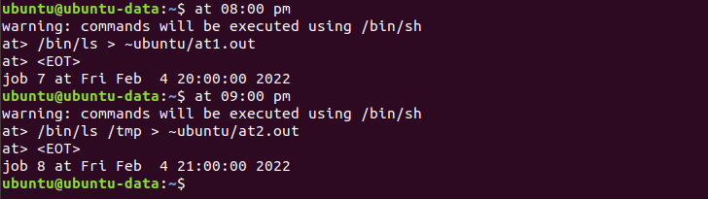
작업 예약
Ⅵ장. 프로세스 관리
at 작업 삭제하기 : -d 옵션, atrm
at 명령으로 설정한 작업이 실행되기 전에 삭제하려면 -d 옵션을 사용하고 삭제할 작업 번호를 지정
atrm
지정된 작업 번호의 작업을 삭제함
형식 : atrm 작업 번호
작업 예약

Slide 36


작업 예약
Ⅵ장. 프로세스 관리
at 명령으로 설정한 작업이 실행되기 전에 삭제하려면 -d 옵션을 사용하고 삭제할 작업 번호를 지정
설정된 작업 확인
작업 삭제

Slide 37
작업 예약
Ⅵ장. 프로세스 관리
정해진 시간에 반복 실행 : crontab
사용자의 crontab 파일을 관리함
형식 : crontab [-u 사용자 ID] [옵션] [파일]
옵션
-e : 사용자의 crontab 파일을 편집함
-l : crontab 파일의 목록을 출력함
-r : crontab 파일을 삭제함
crontab 파일 형식
요일 : 0(일요일) ~ 6(토요일)
분(0~59) | 시(0~23) | 일(1~31) | 월(1~12) | 요일(0~6) | 작업 내용
30 23 1 * * bin/ls –l ~user1 > ~ user1/cron.out
분
시
일
월
요일
작업 내용

Slide 38
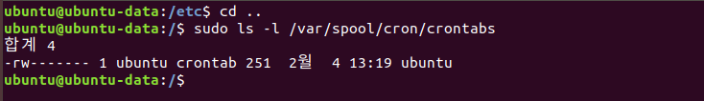
작업 예약
Ⅵ장. 프로세스 관리
crontab 파일 생성하고 편집하기 : crontab –e
crontab 편집기는 기본적으로 EDITOR 환경 변수에 지정된 편집기를 사용
crontab -e 명령으로 편집한 파일을 저장하면 자동적으로 /var/spool/cron/crontabs 디렉터리에 사용자 이름으로 생성

Slide 39

작업 예약
Ⅵ장. 프로세스 관리
crontab 파일 내용 확인하기 : crontab –l
crontab 파일 삭제하기 : crontab -r

